Slide 1
Часть 3.
Системы органов человека.

Slide 2
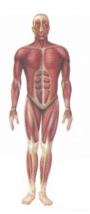
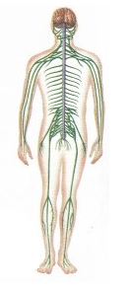
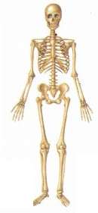
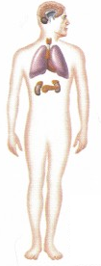
Орган – часть тела, которая имеет определённую форму, строение, расположение и выполняет свойственную ему работу.
Связанные между собой органы, объединённые общей работой, составляют систему органов.
Кости скелет, хрящи и связки составляют скелетную систему, которая служит опорой тела
Мышцы, образующие мышечную систему, обеспечивает двигательную активность
Мозг и нервы образуют нервную систему, контролирующую многие функции тела
Система кровообращения доставляет клеткам необходимые веществ а и забирает ненужные
Эндокринная система с помощью гормонов регулирует многие процессы в организме
Пищеварительная система переваривает пищу и всасывает питательные вещества

Slide 3
Опорно-двигательная система
Состоит из скелета и мышц
Функции:
Защищает внутренние органы от повреждения
Определение формы и размеров тела
Составление опорного остова организма
Образование клеточных элементов крови (красный костный мозг)
Запасание в костях Са, F и других веществ
Превращение химической энергии в механическую и тепловую
Обеспечение передвижения тела и его частей в пространстве
Создание полости тела для защиты внутренних органов

Slide 4
Опорно-двигательная система состоит из двух частей, связанных между собой по развитию, анатомически и функционально:
· активная часть - мышцы;
· пассивная часть - кости, связки, суставы, хрящи, фасции.
Скелет человека
Скелет определяет форму тела, к нему прикрепляются мышцы.
В организме человека насчитывается более 220 костей, образующих скелет головы, туловища, верхних и нижних конечностей и их поясов.
У мужчин масса костей скелета составляет 18 % от массы тела, а у женщин – 16 %.

Slide 5
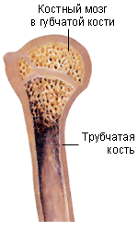
Скелет человека состоит из костей.
Различают длинные (кости плеча, предплечья, бедра, голени), короткие (кости кисти и стопы) и плоские (кости черепа, лопатки) кости.
Сверху кости покрыты плотной оболочкой – надкостницей, через мелкие отверстия которой проходят кровеносные сосуды, питающие кость.
Благодаря надкостнице обеспечивается рост костей в толщину и срастание костей при переломе.
Концы кости покрыты хрящом. За счет деления клеток хряща кость растет в длину.
За надкостницей расположено компактное плотное вещество, пропитанное солями кальция, а под ним – губчатое вещество кости, которое состоит из множества перекрещивающихся костных пластинок, придающих им прочность.
Длинные трубчатые кости внутри имеют полость, заполненную костным мозгом.

Slide 6
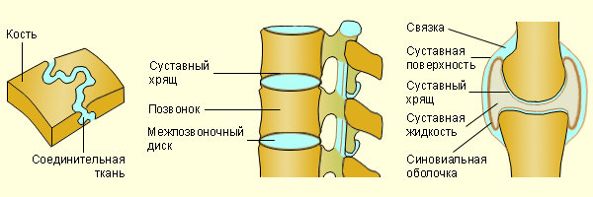
Химический состав кости
Неорганические вещества | Органические вещества
Придают твердость | Придают эластичность
Типы соединения костей
Неподвижное – шов (кости черепа
Полуподвижное (позвонки в позвоночнике)
Подвижное – сустав (плечевой, локтевой)

Slide 7
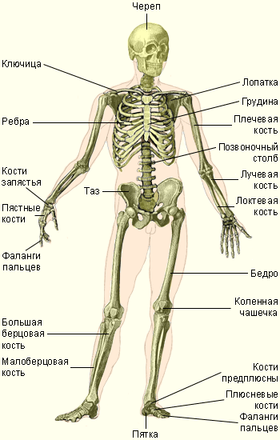
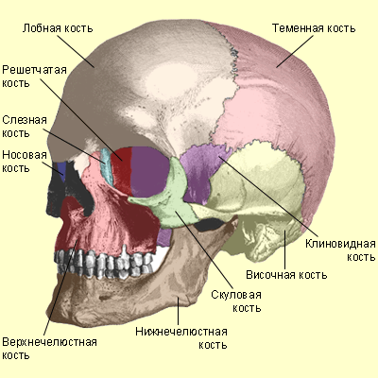

Slide 8
Позвоночник

Slide 9
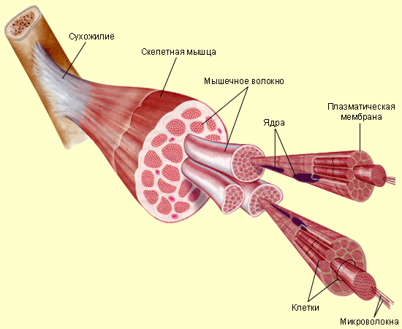
Мышечная система
В состав мышц входят мышечные волокна, которые располагаются обычно параллельно друг другу и объединяются в пучки.
Отдельные мышечные пучки и вся мышца имеют тонкую соединительнотканную оболочку, а группы мышц или отдельные мышцы покрыты более плотной оболочкой - фасцией.
Мышцы оканчиваются сухожилиями, при помощи которых они прикрепляются к костям, и снабжены кровеносными сосудами и нервами

Slide 10
Свойства мышц
Возбудимость
Растяжимость
Сократимость
способность реагировать на нервные раздражители-импульсы
способность увеличивать длину при уменьшении в толщину
способность уменьшать длину при увеличении толщины
Эластичность
способность принимать прежнее положение после растяжения

Slide 11
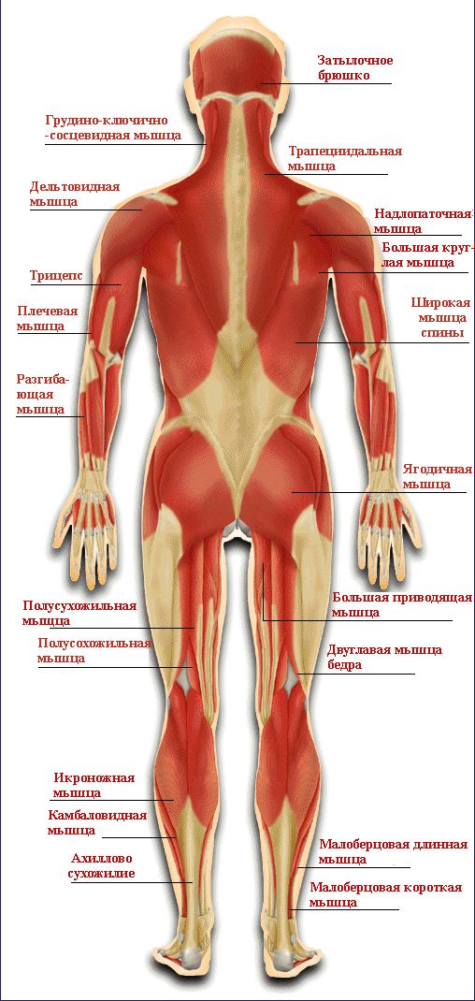
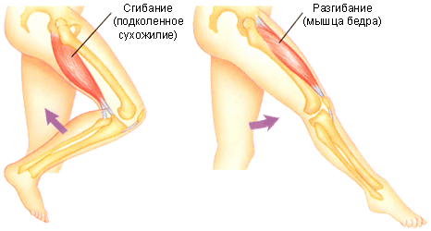
Работа мышц
Мышцы - выполняющие одни и те же движения, называют синергистами, а противоположное - антагонистами

Slide 12
Тонус мышц
Мышцы в живом организме никогда, даже при покое, не бывают полностью расслаблены, они находятся в состоянии некоторого напряжения - тонуса. Мышечный тонус поддерживается редкими импульсами, поступающими в мышцы из центральной нервной системы. Благодаря мышечному тонусу поддерживается устойчивость и положение
Утомление
Утомление - особое состояние, которое проявляется в ухудшении двигательных функций, координации движений, снижении работоспособности; носит временный характер.
Биологическое значение утомления:
Это сигнал о том, что ресурсы организма начинают истощаться.

Slide 13
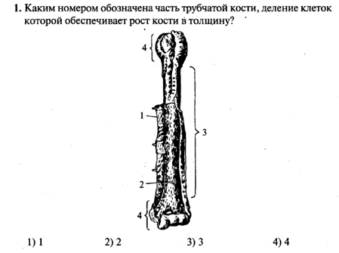

Slide 14
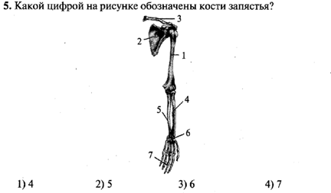

Slide 15
Какие кости в скелете образуют сустав?
А. Голени и бедра
Б. Лобная и теменная
В. Тазовые
Г. Стопы и голени
Д. Височная и затылочная
Е. Плечевая, лучевая и локтевая

Slide 16
Какие кости в скелете образуют сустав?
А. Голени и бедра
Б. Лобная и теменная
В. Тазовые
Г. Стопы и голени
Д. Височная и затылочная
Е. Плечевая, лучевая и локтевая
ОТВЕТ:АГЕ

Slide 17
Установите соответствие между костями черепа и отделами
Кости черепа | Отделы черепа
1. Лобная | А. лицевой
2. Затылочная | Б. мозговой
3. Височная
4. Носовая
5. Нижнечелюстная

Slide 18
Установите соответствие между костями черепа и отделами
Кости черепа | Отделы черепа
1. Лобная | А. лицевой
2. Затылочная | Б. мозговой
3. Височная
4. Носовая
5. Нижнечелюстная
ОТВЕТ:БББАА

Slide 19
Внутренняя среда организма - это совокупность жидкостей, принимающих участие в процессах обмена веществ и поддержания гомеостаза организма
Кровь | Тканевая жидкость | Лимфа
Особый вид соединительной ткани. Циркулирует по замкнутой системе сосудов и непосредственно с другими тканями не сообщается | Компонент внутренней среды, в которой непосредственно находятся клетки. По составу сходна с плазмой крови. Объем тканевой жидкости 26,5% от массы тела. Через нее осуществляется обмен с цитоплазмой клеток и для них служит средой обитания | Лимфатические сосуды заполнены лимфой – бесцветной жидкостью, текущей в направлении сердца. Фактически, лимфа – это тканевая жидкость, просачивающаяся в лимфатические капилляры.
Гомеостаз – постоянство внутренней среды

Slide 20
Кровеносная система
Кровь — основная транспортная система внутри организма, осуществляющая перенос различных веществ. Она выполняет следующие функции:
питательную —за счет транспорта растворенных питательных веществ от пищеварительного тракта к тканям, местам резервных запасов и от них;
дыхательную — путем транспорта газов (кислорода и углекислого газа) от дыхательных органов к тканям и в обратном направлении;
регуляторную - транспорт гормонов от желез внутренней секреции к органам (гуморальная регуляция);
выделительную - транспорт конечных продуктов метаболизма из тканей к органам выделения;
защитную — обеспечение клеточного и гуморального иммунитета, свертывания крови;
терморегуляторную — перераспределение тепла между органами, регуляцию теплоотдачи через кожу;
механическую — придание тургорного напряжения органам за счет прилива к ним крови, а также обеспечения ультрафильтрации в капиллярах капсул нефрона почек и др.;
гомеостатическую — поддержание постоянства внутренней среды организма, пригодной для клеток в отношении ионного состава, концентрации водородных ионов и др.

Slide 21
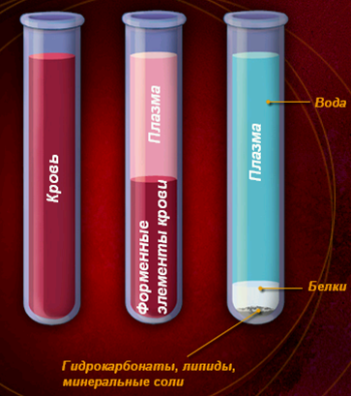
Состав крови
Плазма | Форменные элементы
 | Эритроциты | Лейкоциты | Тромбоциты

Slide 22
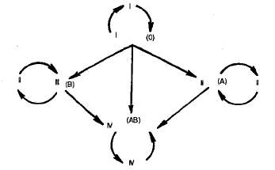
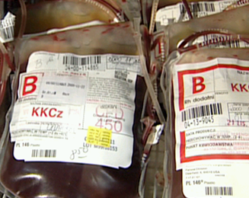
Группы крови.
Группы крови
Все люди на земле имеют одну из четырех групп крови: А(II), В(III), АВ(IV) или О(I). Группа крови человека определяется содержанием специфических белков в плазме и в эритроцитах. Кровь людей I (0) группы можно переливать всем людям, поэтому людей с кровью I (0) группы называют универсальными донорами. При переливании крови необходимо, чтобы группа крови донора соответствовала группе крови реципиента.
Кровь II (А) группы можно переливать людям с II (А) и IV (АВ) группами крови; кровь III (В) группы может быть перелита людям с III (В) и IV (АВ) группам крови и кровь IV (АВ) группы - только людям с IV (АВ) группой крови. Из схемы видно, что людям, имеющим IV группу крови, можно переливать кровь любой группы (она не содержит агглютининов), таких людей называют универсальными реципиентами. В среднем I (0) группу крови имеют 40% людей, II (А) - 39%, III (В) - 15% и IV (АВ) - 6%.
Если группы крови подобраны неправильно, то существует опасность склеивания и разрушения эритроцитов(агглютинации). Причина этого явления заключается в следующем: в плазме крови находится агглютинирующее (склеивающее) вещество - агглютинин, а в эритроцитах - агглютинируемое склеиваемое) вещество - агглютиноген.

Slide 23
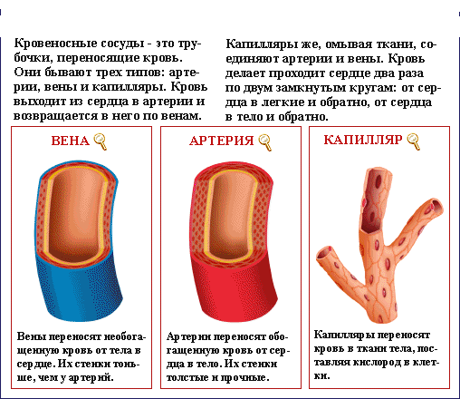
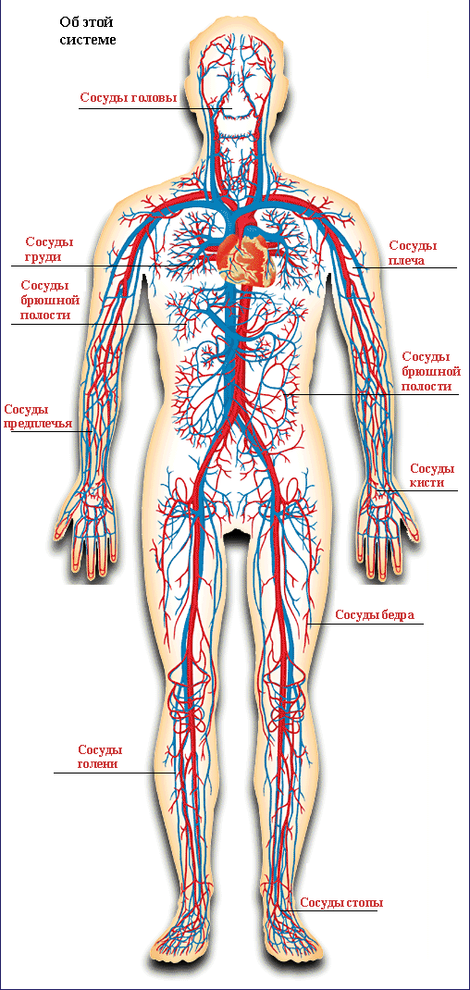
Кровеносная система
Сердце | Сосуды
 | Артерии (несут кровь от сердца | Вены (несут кровь к сердцу) | Капилляры (мельчайшие сосуды, в них происходит газообмен)

Slide 24
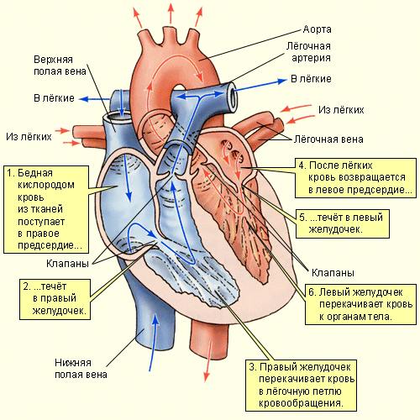
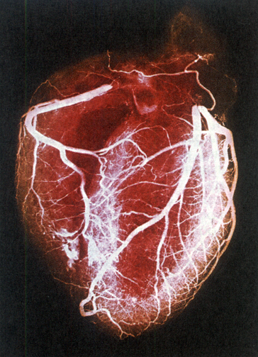
Сердце человека представляет собой полый мышечный орган, состоящий из двух предсердий и двух желудочков. Оно располагается в грудной полости. Левая и правая стороны сердца разделены сплошной мышечной перегородкой. Вес сердца взрослого человека составляет примерно 300 г.

Slide 25
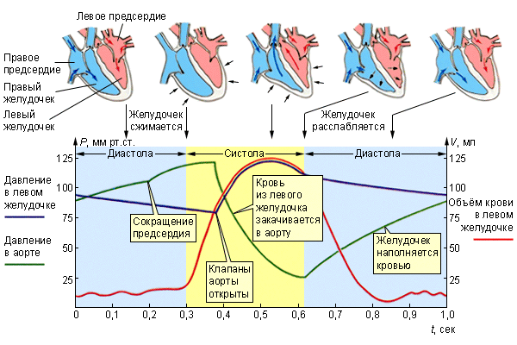
Работа сердца – сердечный цикл
Фаза | Состояние предсердий | Состояние желудочков | Время
1 | систола | диастола | 0,1 с
2 | диастола | систола | 0,3 с
3 | диастола | диастола | 0,4 с

Slide 26
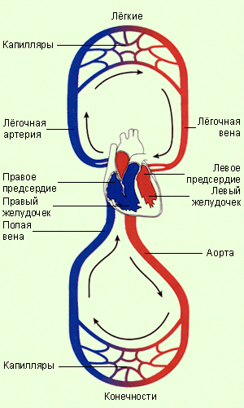
Кровообращение – процесс циркуляции крови по сосудам
Кровь в организме человека движется непрерывным потоком по двум кругам кровообращения – большому и малому. Двигаясь по малому кругу кровообращения, кровь насыщается кислородом и освобождается от углекислого газа. В большом же круге кровообращения кровь разносит ко всем органам кислород и питательные вещества и забирает от них углекислый газ и продукты выделения. Непосредственно движение крови происходит по сосудам: артериям, капиллярам, венам.

Slide 27
Пульс – периодическое толчкообразное сокращение стенок артерий, синхронное с сокращением сердца

Slide 28
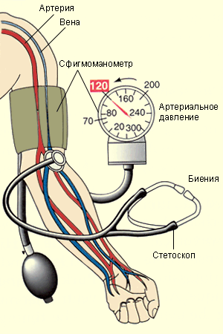
Давление крови
Регуляция работы сердца
Автоматизм сердца – возникновение возбуждения в клетках сердечной мышечной ткани, передающееся предсердиям и желудочкам и вызывающее ритмические сокращения.
Нервная регуляция:
Блуждающий нерв – передает импульсы, замедляющие работу ССС.
Симпатический нерв – стимулирует работу ССС.
Гуморальная регуляция:
Адреналин – усиливает работу сердца
Ацетилхолин – угнетает сердечную деятельность
Кровяное давление:
Систолическое давление
Диастолическое давление
Норма: 120/80

Slide 29
Движение крови по сосудам
Скорость тока крови:
Наиболее велика в аорте, наименьшая в капиллярах (т.к. суммарный просвет всех капилляров в 1000 раз больше просвета аорты).
Особенности движения крови по венам:
Сокращение мышц скелетной мускулатуры и давление внутренних органов
Наличие клапанов в стенках вен

Slide 30
Какие функции в организме человека выполняет кровеносная система?
А. обеспечивает передвижение организма
Б. доставляет кислород от легких к клеткам
В. Обеспечивает поступление кислорода в легкие
Г. Переносит углекислый газ от клеток тела к легким
Д. согласовывает деятельность всех систем органов
Е. транспортирует питательные вещества и продукты обмена веществ

Slide 31
Какие функции в организме человека выполняет кровеносная система?
А. обеспечивает передвижение организма
Б. доставляет кислород от легких к клеткам
В. Обеспечивает поступление кислорода в легкие
Г. Переносит углекислый газ от клеток тела к легким
Д. согласовывает деятельность всех систем органов
Е. транспортирует питательные вещества и продукты обмена веществ
ОТВЕТ: БГЕ

Slide 32
Венозная кровь в сердце человека течет из:
А. Правого предсердия в правый желудочек
Б. Левого предсердия в аорту
В. Левого предсердия в левый желудочек
Г. Нижней и верхней полых вен в правое предсердие
Д. Легочных вен в левое предсердие
Е. правого желудочка в легочные артерии

Slide 33
Венозная кровь в сердце человека течет из:
А. Правого предсердия в правый желудочек
Б. Левого предсердия в аорту
В. Левого предсердия в левый желудочек
Г. Нижней и верхней полых вен в правое предсердие
Д. Легочных вен в левое предсердие
Е. правого желудочка в легочные артерии
ОТВЕТ: АГЕ

Slide 34
Установите соответствие между функцией форменного элемента крови и группой, к которой он относится
1. Переносят кислород от органов дыхания к клеткам тела | А. лейкоциты
2. Захватывают и переваривают чужеродные тела и микроорганизмы | Б. эритроциты
3.Удаляют углекислый газ из клеток и тканей | В. тромбоциты
4. Участвуют в свертывании крови
5. Вырабатывают антитела

Slide 35
Установите соответствие между функцией форменного элемента крови и группой, к которой он относится
1. Переносят кислород от органов дыхания к клеткам тела | А. лейкоциты
2. Захватывают и переваривают чужеродные тела и микроорганизмы | Б. эритроциты
3.Удаляют углекислый газ из клеток и тканей | В. тромбоциты
4. Участвуют в свертывании крови
5. Вырабатывают антитела
ОТВЕТ:БАБВА

